Slide 1
Голодомор 1932 - 1933

Slide 2
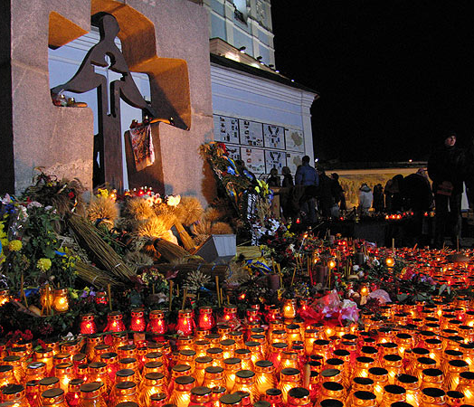
Память
Украина сегодня вспоминает жертв голодомора и политических репрессий. Голод, начавшийся в 1932 году в восточных и центральных областях Украины, за два года унес, по разным данным, жизни от 5 до 10 млн человек.

Slide 3
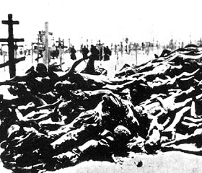
Трагедия
Голодомор 1932-1933 годов признан ООН трагедией Украины и других республик бывшего СССР.

Slide 4
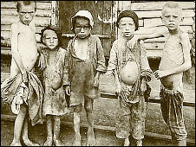
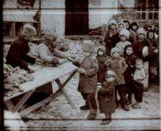
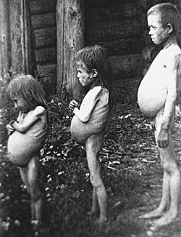
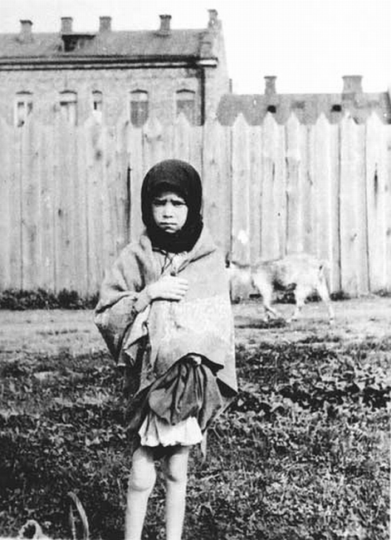
Голод
Голодное лихолетье 33-го – не просто историческое прошлое, а незаживающая физическая и духовная рана украинского народа, которая жгучей болью пронизывает память многих поколений.

Slide 5
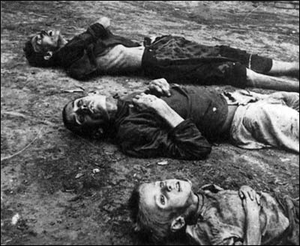
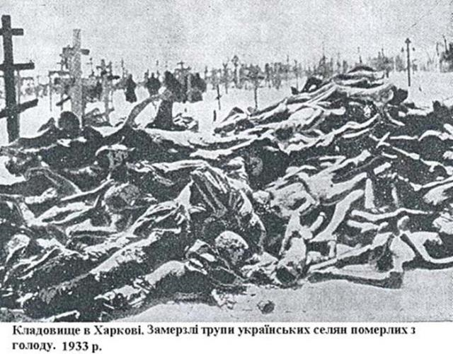
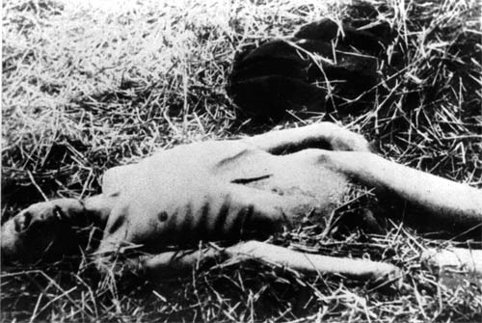
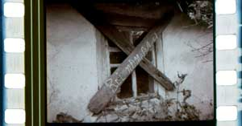
Смерть
Сегодня необходимо говорить о прошлом ради будущего, ибо беспамятье порождает бездуховность, которая, будто раковая опухоль, разъедает тело и душу нации – перечеркивает ее историю, попирает традиции и разрушает социокультурную самобытность народа.

Slide 6
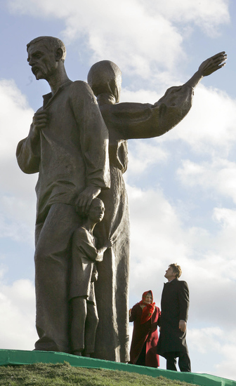
Мемориальный комплекс жертвам голодомора 1932 – 1933 годов

Slide 7
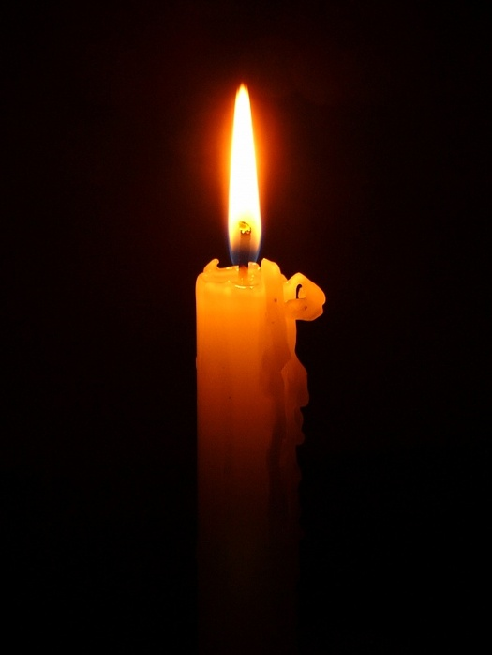
Запали свечу памяти

